Slide 1
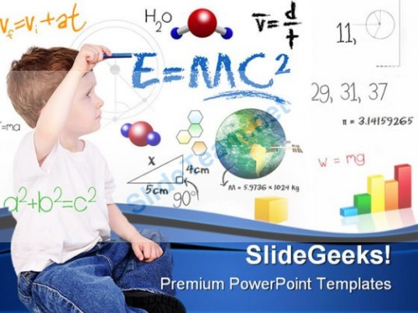
Matematika Anak Usia Dini

Slide 2

Identitas Mata Kuliah :
Mata Kuliah : Matematika Untuk Anak Usia Dini
Kode : 4307622209
SKS : 2 SKS
Semester : Genap
Dosen : Andrisyah, M.Pd
Kelompok Mata Kuliah :

Slide 3
Tujuan :
Mampu menjelaskan hakikat permainan matematika AUD
Mampu menjelaskan keterampilan yang dibutuhkan dalam permainan matematika
Mampu mengkaji pengaruh permainan matematika di PAUD terhadap kehidupan anak
Mampu menjelaskan kegiatan belajar dalam permainan matematika
Mampu menerapkan konsep permainan matematika pada kegiatan belajar di PAUD

Slide 4
Pendekatan Pembelajaran/Metode
Pendekatan : Kelompok, individual, bervariasi
Metode : Ceramah, tanya jawab, diskusi kelompok,
Simulasi kelompok
Buku Sumber : Metode pengembangan kognitif
Media : Laptop, infocus, power point

Slide 5

Evaluasi :
Kehadiran dalam perkuliahan.
Penyelesaian tugas individu.
Penyelesaian tugas kelompok.
Aktivitas dalam diskusi.
Ujian tengah semester.
Ujian akhir semester.

Slide 6
Rincian Materi :
Pertemuan 1 : Pengertian dan hakikat matematika untuk anak usia dini
Pertemuan 2 : Landasan Pengenalan Matematika Anak Usia Dini
Pertemuan 3 : Teori Perkembangan Kognitif
Pertemuan 4 : Ketrampilan dalam permainan matematika AUD
Pertemuan 5 : Kegiatan belajar dalam permainan matematika AUD
Pertemuan 6 : Pengaruh permainan matematika bagi kehidupan AUD
Pertemuan 7 : Pemanfaatan media untuk pengenalan matematika AUD
Pertemuan 8 : Ujian Tengah Semester

Slide 7
Rincian Materi :
Pertemuan 9 : Penerapan Konsep matematika AUD
Pertemuan 10 : Evaluasi Pembelajaran Matematika AUD
Pertemuan 11 : Menyusun RPPH
Pertemuan 12 : Aplikasi Pembelajaran matematika AUD
Pertemuan 13 : Aplikasi Pembelajaran matematika AUD
Pertemuan 14 : Aplikasi Pembelajaran matematika AUD
Pertemuan 15 : Pemantapan Materi/ Konsep
Pertemuan 16 : Ujian Akhir Semester

Slide 8

Selamat Datang Pada
Pertemuan I

Slide 9
Definisi Matematika
Matematika adalah ilmu tentang bilangan-bilangan, hubungan antar bilangan {Pusat Pembinaan dan Pengembangan Bahasa (1991, h.637)}
Matematika adalah bahasa yang melambangkan serangkaian makna dari pernyataan yang ingin disampaikan {Suriasumantri (1982, h.191)}
Matematika adalah pola berfikir, pola mengorganisasikan, pembuktian yang logik. Matematika itu adalah bahasa yang menggunakan istilah yang didefinisikan dengan cermat, jelas, dan akurat, representasinya dengan simbol dan padat, lebih berupa bahasa simbol mengenai ide daripada mengenai bunyi (A Johnson dan Rising )

Slide 10
Definisi Matematika
Matematika adalah ilmu tentang logika mengenai bentuk, susunan, besaran, dan konsep-konsep yang berhubungan satu dengan yang lainnya dengan jumlah yang banyak yang terbagi dalam tiga bidang yaitu aljabar, analisis, dan geometri (pustakasekolah.com). {James}
Matematika adalah sesuatu yang berkaitan dengan ide-ide/ konsep-konsep abstrak yang tersusun secara hirarkis melalui penalaran yang bersifat deduktif sedangkan permainan matematika di PAUD adalah kegiatan belajar tentang konsep matematika melalui aktifitas bermain dalam kehidupan sehari-hari dan bersifat alamiah.

Slide 11
Definisi Matematika
Anak berusia 4-6 tahun dalam tahap perkembangan kognitifnya berada pada tahap pra-operasional, pada umumnya dikenalkan matematika sebagai berikut : Bilangan (number), Konservasi (conservation), Seriasi/Pengurutan (seriation), Klasifikasi (classification), Jarak (distance), Waktu dan kecepatan, Pola (pattern), Pengukuran (measurement) {Piaget, Jean & Inhelder, Barbel}

Slide 12
Tujuan Pengenalan Matematika pada Anak Usia Dini
Tujuan Umum
Agar anak mengetahui dasar-dasar pembelajaran berhitung/ matematika, sehingga pada saatnya nanti anak akan lebih siap mengikuti pembelajaran matematika pada jenjang pendidikan selanjutnya yang lebih komplek.

Slide 13
Tujuan khusus
Dapat berpikir logis dan sistematis sejak dini melalui pengamatan terhadap benda-benda kongkrit, gambar-gambar atau angka-angaka yang terdapat di sekitar anak.
Dapat menyesuaikan dan melibatkan diri dalam kehidupan masyarakat yang dalam kesehariannya memerlukan keterampilan berhitung.
Memiliki ketelitian, konsentrasi, abstraksi dan daya apresiasi yang tinggi.
Memiliki pemahaman konsep ruang dan waktu serta dapat memperkirakan kemungkinanurutan sesuatu peristiwa terjadi di sekitarnya.
Memiliki kreativitas dan imajinasi dalam menciptakan sesuatu secara spontan.

